Slide 1
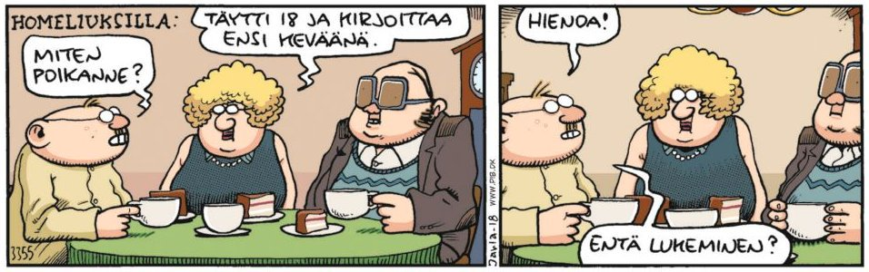
ÄI9 Lukutaitojen syventäminen

Slide 2
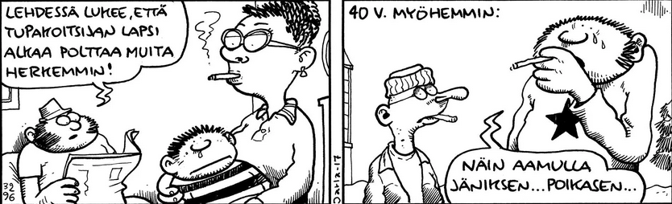
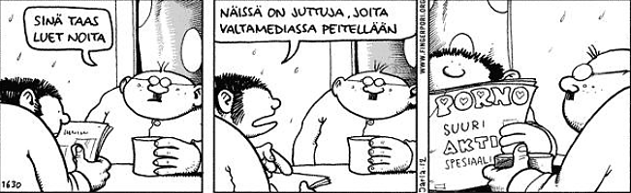
Pohtikaa ryhmissä luku- ja kirjoitustaidon kokeen eroja ja yhtäläisyyksiä sekä toiveita kurssille
Poimikaa vähintään kolme asiaa, jotka erottavat lukutaidon kokeen kirjoitustaidon kokeesta. Millaisia virheitä saattaa tehdä, jos ei tiedä, miten kokeet eroavat toisistaan?
Pohtikaa, minkä verran käytätte aikaa lukutaidon kokeen eri osioihin: esimerkiksi aineiston ja lähteiden silmäilyyn, aineiston tarkkaan lukemiseen, suunnitelmien tekoon ja varsinaiseen vastaustekstin kirjoittamiseen sekä tuotoksen hiomiseen.
→ Mitä tietoja ja taitoja haluaisitte opiskella kurssin aikana: esimerkiksi argumentaatio- ja retorisia keinoja, huumorin keinoja, lähdekritiikkiä, mainosanalyysia, tyylin analyysia, sarjakuvien lukemista, moniäänisyyttä ja intertekstuaalisuutta, tekstikokonaisuuden lukemista, eri tekstilajien tunnuspiirteitä (kolumni, uutinen, pakina, mielipidekirjoitus…), proosaa, draamaa, lyriikkaa vai vaikkapa kielenhuoltoa?

Slide 3
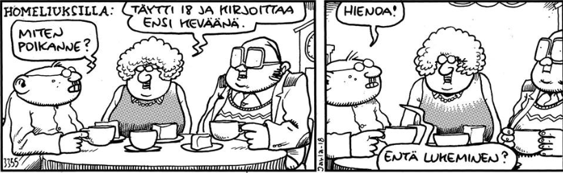
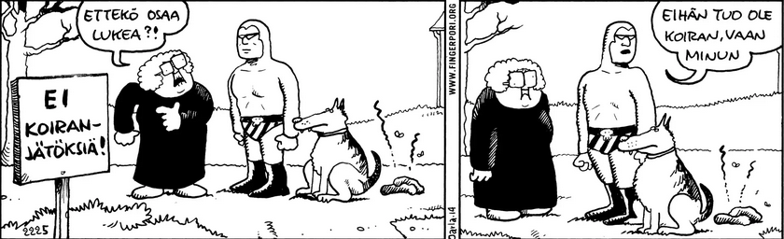
Kurssin tavoitteena on, että opiskelija
vahvistaa taitoaan lukea analyyttisesti, kriittisesti, eläytyvästi ja luovasti erilaisia tekstejä
syventää käsitystään monilukutaidosta, tekstien piirteistä, ominaisuuksista ja tekstilajeista
varmentaa kriittistä ja kulttuurista lukutaitoaan sekä lukustrategioitaan
syventää käsitystään tiedon- ja tieteenalojen kielistä ja puhetavoista.

Slide 4
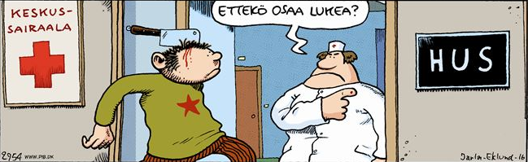
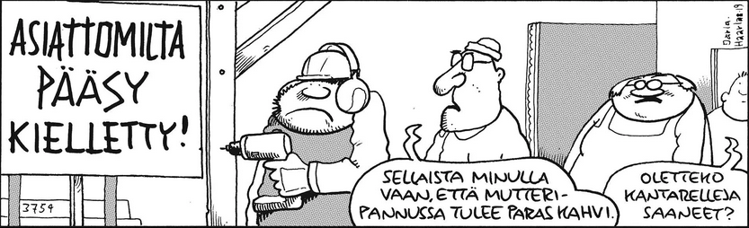
Keskeiset sisällöt
tekstitiedon ja -analyysin syventäminen, kielen, kirjallisuuden, kuvan ja median käsitteiden käyttö tekstien erittelyssä, tulkinnassa ja arvioinnissa
fiktiivisten ja faktatekstien sekä monimuotoisten tekstien analysointia eri näkökulmista
tekstikokonaisuuksien lukeminen, esimerkiksi esseiden, romaanien, novellien, tietokirjojen ja oppiaineen alaan kuuluvien tietotekstien lukeminen

Slide 5
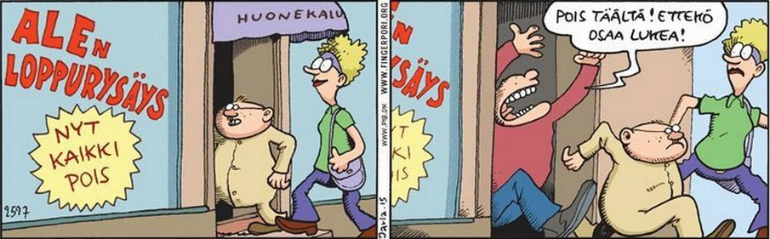
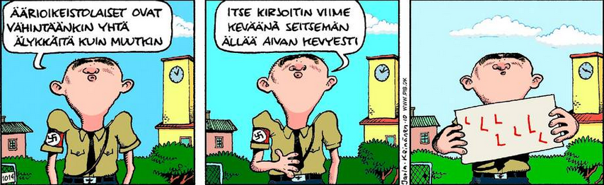
Kurssin arvioitavat työt
Kurssin aikana: kahteen lukutaidon tehtävään vastaaminen 1) asia- ja mediatekstit: pe 20.12. 2) kaunokirjalliset tekstit: pe 24.1. Koepäivänä ke 5.2. klo 8.30 - 15.00: 1) lukutaidon preliminäärikoe, jossa A- ja B-osa (Abitti-koe) 2) mahdolliset rästityöt

Slide 6
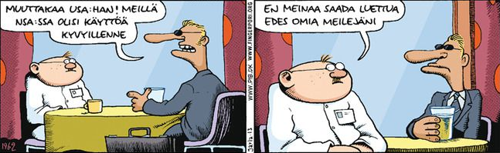
Tutkikaa syksyn 2019 lukutaidon koetta.
Mitä mieltä olette tarjolla olleista tehtävistä ja niihin liittyvistä aineistoista?
Mihin aiheisiin ja aineistoihin tarttuisitte, mitä taas välttäisitte? Mitkä tuntuvat haasteellisilta, mitkä helposti lähestyttäviltä? Miksi?

Slide 7
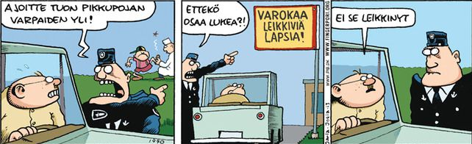
Tutustukaa Abitreenit-sivuston linkkien kautta sensorien kirjoitustaidon koetta koskeviin vinkkeihin.
Millaiset piirteet ovat artikkelien valossa leimallisia hyvätasoisille lukutaidon vastausteksteille?
Mitkä vinkit tallettaisitte sydämeenne, ja mitkä kaipaisivat lisävalotusta?

Slide 8
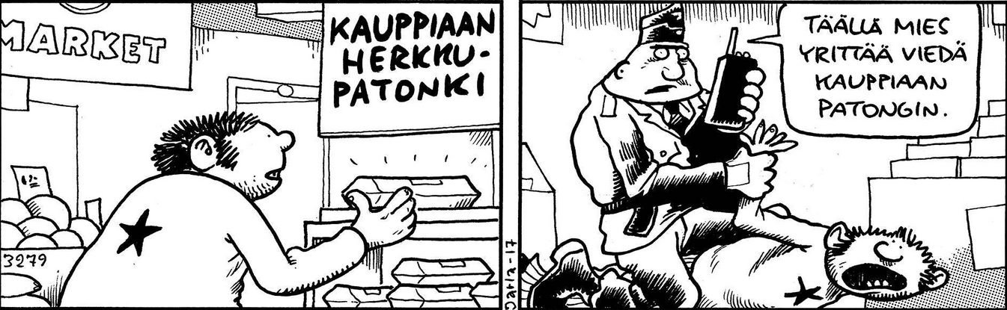
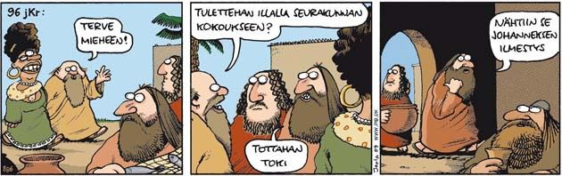
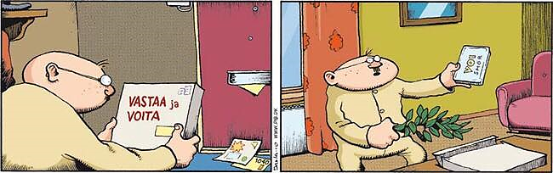
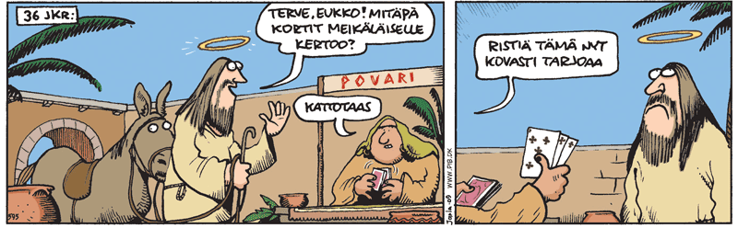
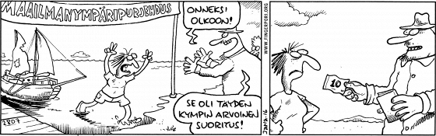
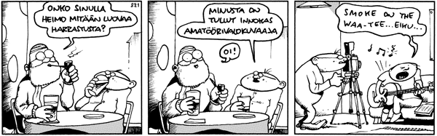
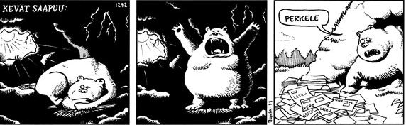
Lukutaidon koe
Lukutaidon kokeessa arvioidaan kokelaan kriittistä ja kulttuurista lukutaitoa eli taitoa eritellä, tulkita, arvioida ja hyödyntää monimuotoisia tekstejä tietoisena niiden tavoitteista, ilmaisukeinoista ja konteksteista.
Tehtävät liittyvät esimerkiksi aineistona olevien tekstien merkityksiin, rakenteisiin, ilmaisuun, tematiikkaan, vastaanottoon ja kontekstiin sekä niiden välisiin suhteisiin.

Slide 9
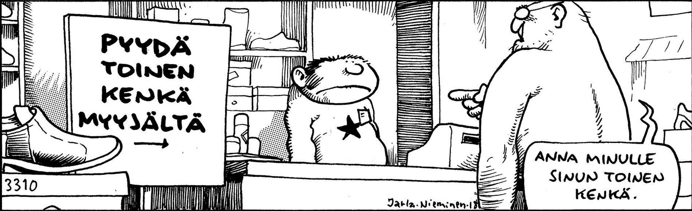
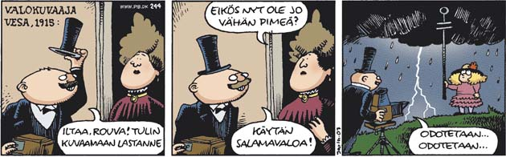
Kokeessa on kaksi osaa. http://yle.fi/plus/abitreenit/2019/kevat/AX-fi/index.html
Osa I keskittyy asia- ja mediatekstien, osa II kaunokirjallisten ja muiden fiktiivisten tekstien analysointiin ja tulkintaan
Molemmissa osissa on tarjolla kaksi tehtävää. Kokelas valitsee yhden tehtävän kummastakin osasta eli vastaa yhteensä kahteen tehtävään.
Yksittäinen tehtävänanto yksi- tai kaksiosainen. Yksiosainen tehtävä edellyttää yhtenäisen pidemmän ja kaksiosainen kahden lyhyemmän tekstin tuottamista.
Maksimipistemäärä: 30 p. + 30 p. = 60 p.
Kaksiosaiset tehtävät:
1. osa 12 p. arvoinen: tehtävänanto voi ohjata keskittymään yksityiskohtiin, vastaus voi olla luettelomainen ja laajuus on pienempi kuin 18 ja 30 pisteen tehtävissä
2. osa 18 p. arvoinen

Slide 10
Lukutaidon kokeessa kukin tehtävä arvioidaan erikseen. Kunkin vastauksen alin pistemäärä on 0 pistettä. Ylin pistemäärä on yksiosaisissa tehtävissä 30 pistettä ja kaksiosaisissa tehtävissä 18 tai 12 pistettä. Näin kaksiosaisenkin tehtävän kokonaispistemäärä on 30 pistettä. Pisteityksessä käytetään vain alla olevassa taulukossa 2 mainittuja pistemääriä.
arviointiskaalat: erinomainen – erittäin hyvä – hyvä – tyydyttävä – välttävä – heikko – riittämätön
lukutaidon kokeessa käytettävät pistemäärät
30 pisteen tehtävä | 30 – 25 – 20 – 15 – 10 – 5 - 0
18 pisteen tehtävä | 18 – 15 – 12 – 9 – 6 – 3 - 0
12 pisteen tehtävä | 12 – 10 – 8 – 6 – 4 – 2 – 0

Slide 11
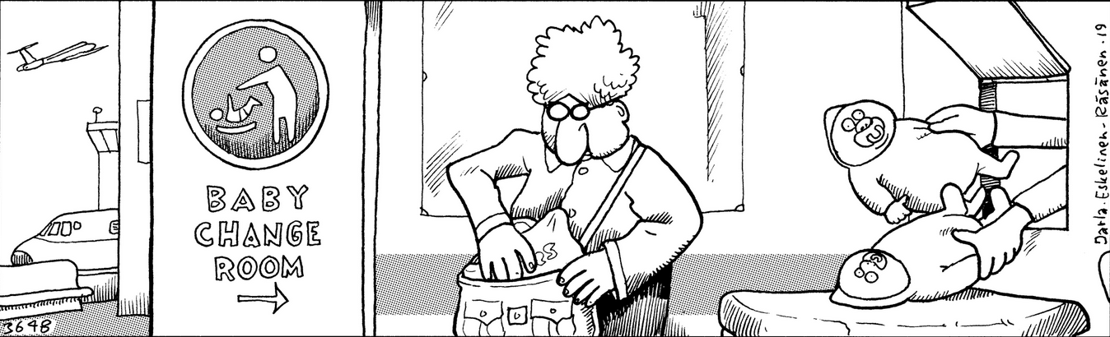
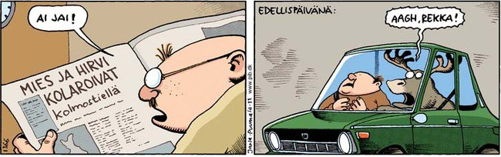
Asia- ja mediateksteihin keskittyvä osa I (erittelevä, kriittinen lukutaito): tehtävissä voidaan esimerkiksi pyytää
vertailemaan tekstejä
nostamaan esiin teksteistä löytyviä näkemyseroja tai ristiriitoja ja selittämään niitä
pohtimaan niiden uskottavuutta ja luotettavuutta
tulkitsemaan tekstejä konteksteihin sijoittamisen avulla
analysoimaan ja pohtimaan eri ilmaisumuotojen tapoja rakentaa merkityksiä.

Slide 12
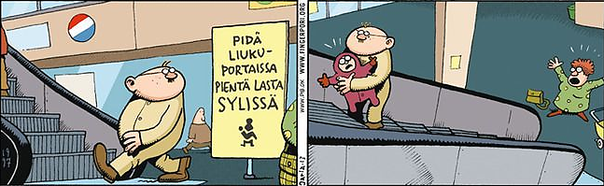
Kaunokirjallisiin ja muihin fiktiivisiin teksteihin keskittyvä osa II (tulkinnan taito): tehtävänannot voivat esimerkiksi ohjata
erittelemään, analysoimaan ja tulkitsemaan tekstejä ja niiden ilmaisutapoja
vertailemaan tekstejä
tulkitsemaan niitä tietystä näkökulmasta tai suhteessa tekstin aika- tai lajikontekstiin.

Slide 13
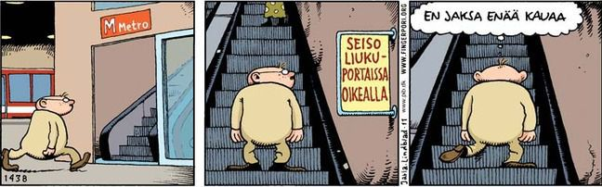
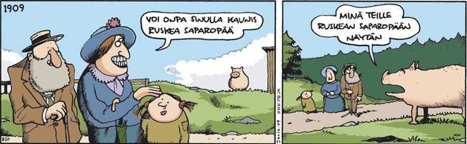
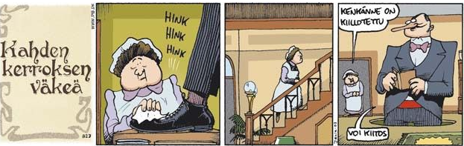
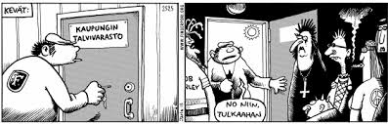
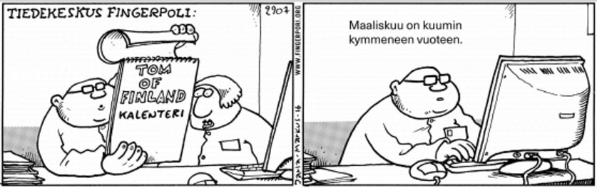
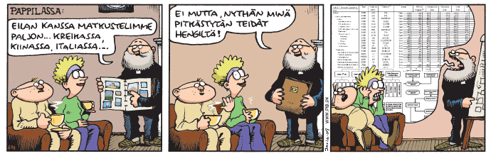
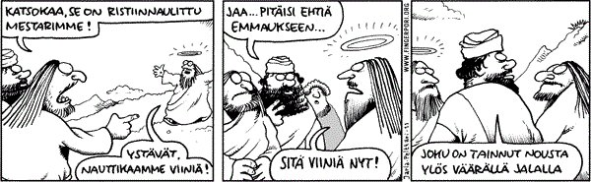
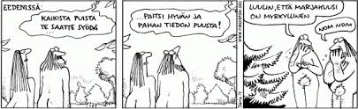
Aineistoina
asiatekstit
kaunokirjalliset tekstit
kuvat, graafit
monimuotoisia, autenttisia aineistoja: kirjoitettujen, kuvallisten ja graafisten tekstiaineistojen lisäksi voidaan laajan tekstikäsityksen mukaisesti käyttää myös erilaisia audiovisuaalisia tekstejä, esimerkiksi mainoksia, videoita, animaatioita tai katkelmia televisio-ohjelmista, elokuvista tai näytelmistä, äänitiedostoja, esimerkiksi katkelma radiohaastattelusta, uutislähetyksestä tai kuunnelmasta
verkkotekstit tai -sivustot

Slide 14
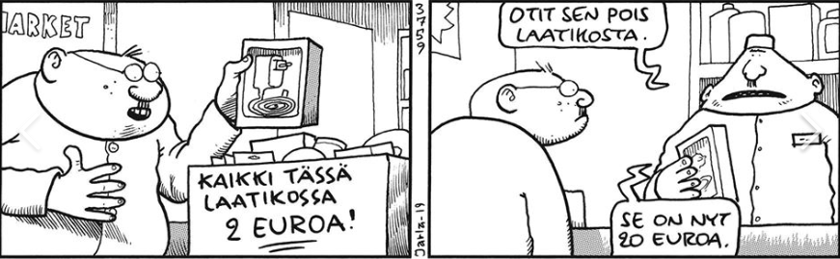
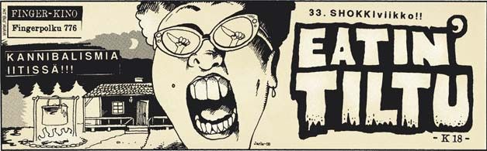
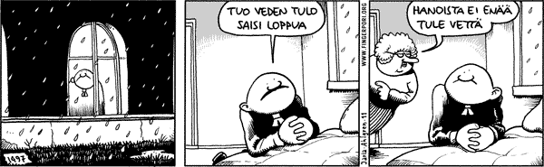
Lukutaidon kokeen arviointikohteet ovat ns. tärkeysjärjestyksessä
kokonaiskuva lukutaidosta
• vastauksen sisältöainekset
• vastauksen esitystapa.

Slide 15
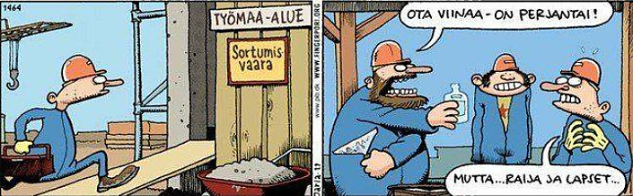
Tehtävänannon noudattaminen → tehtävänannot tarkkarajaisia; toimi käskyjen mukaisesti
- vastauksessa käsiteltävä sitä, mitä käskymuodot käskevät tekemään: tutkittava, miten aineistoa on luettava: vertaile, arvioi, erittele, tulkitse…
- selvitettävä tekstin aihe, tekstilaji, tavoite/teema, kohderyhmä, konteksti
Jos tehtävänanto vaatii tarkastelemaan vaikkapa tekstin (audiovisuaalisia) kerronnan keinoja tai argumentaatio- ja retorisia keinoja, osoita silti, mikä on niiden tehtävä tekstikokonaisuudessa (esim. omakohtaisiin kokemuksiin vetoamisen vakuuttavuus, värien symboliset merkitykset).

Slide 16
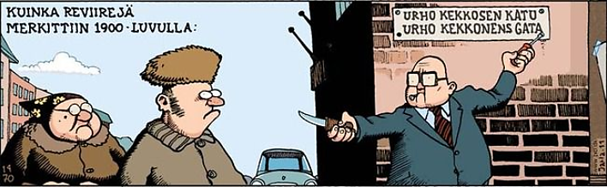
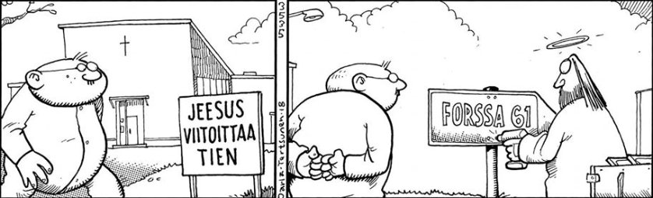
Vastaustekstin sisältöainekset (ns. HEP-kaava):
riittävästi havaintoja ja päätelmiä tehtävänannon määrittelemästä näkökulmasta
vastauksessa esitetyt havainnot, väitteet ja tulkinnat perusteltu tekstiesimerkein ja kontekstihavainnoin → huom.: vastausten tiiviyden vuoksi myös viittaukset tiiviitä
päätelmiä käytettyjen keinojen tehtävistä
erittely ja tulkinnat sopivalla abstraktiotasolla, käsitteiden käyttö
pääosassa tekstien analyysi, eivät omat pohdinnat tekstin pohjalta!!!

Slide 17
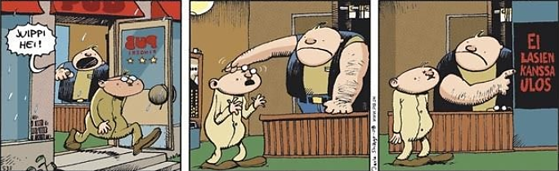
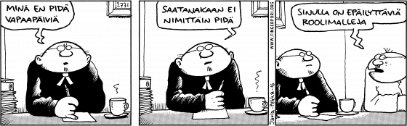
Vastauksen esitystapa
kieli ei painotu arvioinnissa, mutta erinomainen arvosana edellyttää selkeää ja helposti ymmärrettävää tekstiä, tekstin jaksottamista, kappaleiden rakenteen tasapainoisuutta ja selkeitä virkerakenteita
vastaus selkeä ja loogisesti etenevä kokonaisuus
havainnot ryhmitelty tarkoituksenmukaisesti
luettelomuotoinen vastaus jäsentynyt ja hyvin muotoiltu
vastausta ei otsikoida
vastauksen alussa nimetään aineisto (viittaus)
vastauksen alussa kerrotaan keskeinen ongelma tai tutkimuskohde
vastauksen asia etenee koko ajan toistelematta asioita
vastaus loppuu, kun analyysi on valmis, ilman mitään loppuylevöintiä.

Slide 18
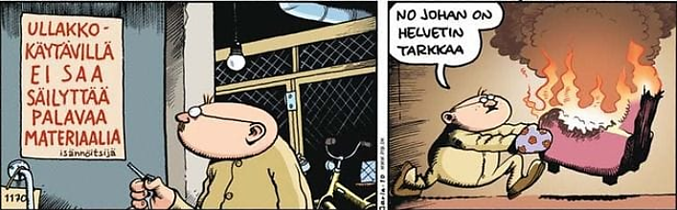
Arviointikriteereihin perehtymistä teoriassa ja käytännössä
Tutustukaa lukutaidon kokeen arviointikriteereihin sekä kevään 2019 lukutaidon kokeen tehtävään 1.
Pohtikaa, miten tehtävän pohjalta laaditussa vastauksessa toteutuvat arviointikriteerien eri osa-alueet. Paljonko antaisitte vastaukselle pisteitä, ja mitkä ovat mielestänne vastauksen vahvuudet ja heikkoudet?

Slide 19
Luetaan artikkelit ja keskustellaan pöytäkunnissa ja itsenäisesti (10 min lukemiseen, keskusteluun 8 min, koontiin 7 min = 25 min)
Luento kirjoitustaidon kokeesta. Tee vuorovaikutteista. Vinkkaa kriteereistä ja anna niihin perehtyminen kotitehtäväksi. (20 min)
Tutustutaan viime kevään kokeeseen ja luetaan hyvä- ja keskitasoinen essee ja pohditaan niiden vahvuuksia ja kehityskohteita. ( 35 min)

Slide 20
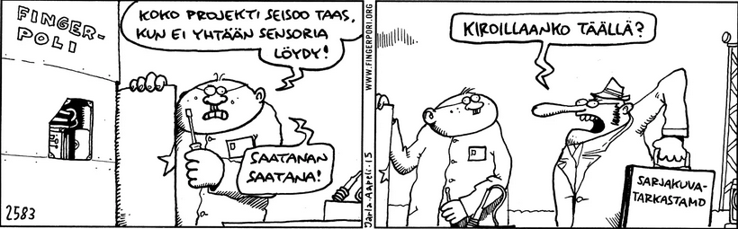
Tutustukaa Abitreenit-sivuston linkkien kautta sensorien kirjoitustaidon koetta koskeviin vinkkeihin.
Millaisia ajatuksia tärpit herättävät? Mitkä kommentit yllättävät/ahdistavat/epäilyttävät/herättävät närää tai lisäkysymyksiä?
Mitkä piirteet ovat mielestänne ja lukemanne valossa leimallisia hyvätasoisille/keskitasoisille/heikoille kirjoitelmille?
Miten lukutaidon ja kirjoitustaidon vastaustekstit eroavat toisistaan?

Slide 21
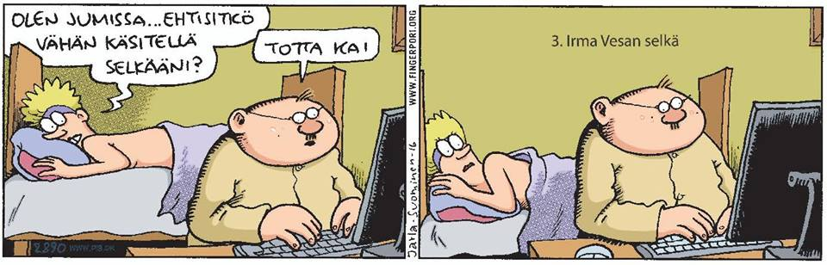
Kirjoitustaidon koe
● Tehtävänä on tuottaa pohtiva TAI kantaaottava teksti AINEISTOJEN POHJALTA.
● Kussakin kokeessa on tietty teema, joka liittyy oppiaineeseen tai lukion yhteisiin aihekokonaisuuksiin.
● Teemaan liittyviä aiheita on 5–7, ja niistä valitaan yksi.

Slide 22
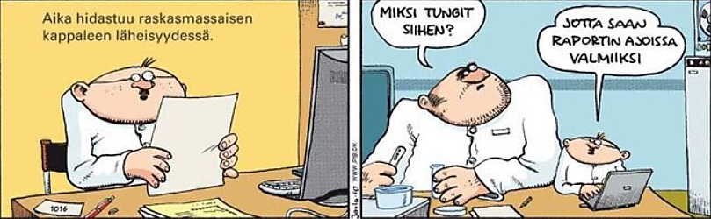
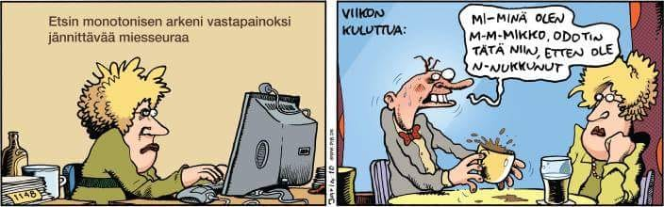
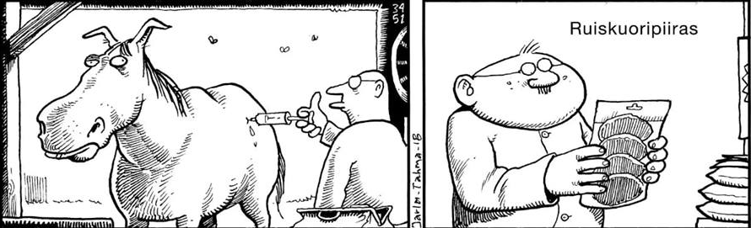
Tarjolla on 6–8 aineistoa, joista on käytettävä vähintään kahta.
Kokelas rajaa itse näkökulman ja valitsee aineiston käyttötavan: keskittyy esimerkiksi yhteen aineistoon enemmän, nostaa siitä esiin yksittäisiä näkökulmia, tietoja, väitteitä jne.
Pituussuositus noin 6 000 merkkiä (ei sisällä välilyöntejä).

Slide 23
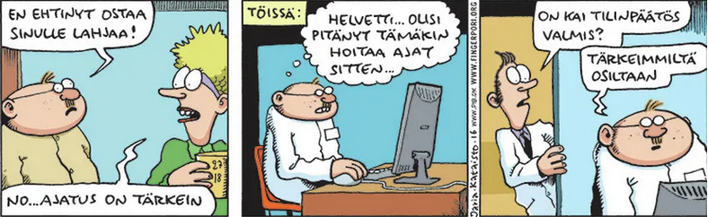
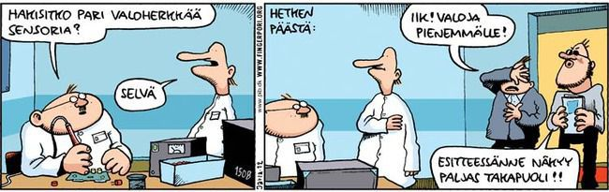
Kirjoitustaidon kokeen arviointi
Arviointiskaala 0–60 p., kuten nykyisessä esseekokeessa (asteikko 5 pisteen välein)
Arviointikohteet
a. Kokonaiskuva kirjoitustaidosta (painotettu)
b. Tekstin rakenne (painotettu)
c. Kieli ja tyyli (painotettu)
d. Nä̈kökulma- , sisältö- ja aineistovalinnat
e. Aineistojen käyttö

Slide 24
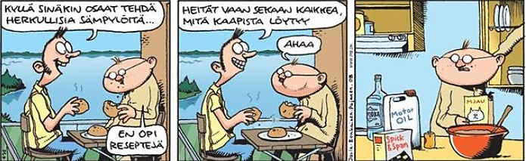
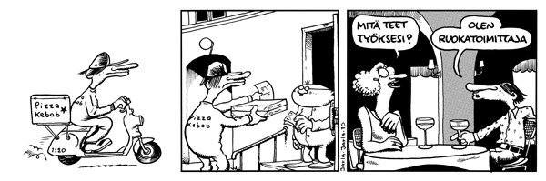
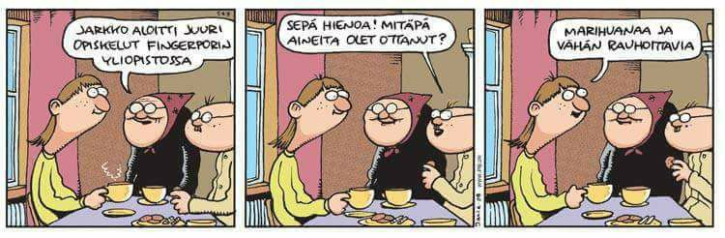
Mitä pitäisi osata?
● Monimuotoisten tekstien analysointi ja tulkinta.
● Kirjoitelman tavoitteen asettaminen.
● Näkökulman valinta ja aiheen rajaus.
● Eri tavat käyttää lähteitä ja kuljettaa niitä tekstissä. Useiden aineistojen parissa työskentely, esimerkiksi niiden yhdistely ja vertailu sekä synteesien teko.

Slide 25

Vuoropuhelun käyminen aineiston kanssa: tuotettava teksti, jossa keskustelevat kirjoittajan sekä aineiston (pohjatekstin kirjoittajan ja hänen tietolähteidensä) äänet
→ osoitettava, että
ymmärrät lukemasi: tarkoituksenmukaisen lukutavan hallinta, silmäilevä lukeminen aineistoihin tutustuttaessa ja syventyvä lukeminen pohjatekstejä analysoitaessa ja tulkittaessa
pystyt arvioimaan pohjatekstejä
osaat käyttää pohjatekstin ajatuksia oman ajattelun pohjana
Pohdinnan, kannanoton ja perustelemisen taidot.

Slide 26



Aineistojen pohjalta kirjoittaminen
Aineistopohjaisessa kirjoitelmassa on aina hyödynnettävä aineistoa, siihen pitää viitata ja sen kanssa on keskusteltava: omaääninen teksti laaditaan useampia aineistoja hyödyntäen.
Lähtökohta on, että lukija ei tunne aineistoja: esiteltävä riittävissä määrin niin, että aineistoa tuntematon lukija saa pohjateksteistä käsityksen.
Aineistoja voi hyödyntää referoiden tai suoraan lainaten.
Tärkeää äänten alkuperän merkitseminen: erota oma äänesi kirjoittajan ja hänen tietolähteidensä äänestä tarkasti.

Slide 27




Kukin pohjateksti tapana esitellä siinä vaiheessa, kun sitä aletaan käyttää. Ensimmäinen lähdeviite kuitenkin kernaasti viimeistään toisessa kappaleessa.
Mikäli tekstejä vertailtava, esiteltävä yhdessä alusta alkaen ja kuljetettava tekstissä rinta rinnan.
Aineiston selostaminen, omat pohdinnat, tiedot, omat mielipiteet ja perustelut, kokemukset ja esimerkkitapaukset kulkevat läpi tekstin lomittain.
Aineistoja käytettävä läpi tekstin, ei vain yksittäisissä kohdissa, mutta kirjoittajan omat ajatukset painottuvat: huom.: yli puolet omaa pohdintaa!

Slide 28

Kirjoittaja voi käyttää aineistoja eri tavoin oman tekstinsä tavoitteen, valitun näkökulman ja aiheen rajauksen mukaan.
Hän valitsee itse käyttämänsä lähteet ja niiden käyttötavan. Joskus voi esimerkiksi olla tarkoituksenmukaista keskittyä enemmän yhteen lähteeseen ja avata sen viestiä/sanomaa ja täydentää pohdintaa toisen aineiston sisältämien tietojen avulla.
Aineistoista voi myös nostaa esiin vaikkapa yksittäisiä näkökulmia, tietoja, väitteitä ja niiden perusteluja ja tarkastella aihetta niiden pohjalta.

Slide 29


Tutustukaa viime kevään kirjoitustaidon kokeen tehtävänantoihin sekä niiden pohjalta laadittuihin kirjoitelmiin.
Vertailkaa kirjoitelmia ja pohdiskelkaa, mitkä ovat niiden ansiot ja kehityskohteet. Voitte kiinnittää huomiota arviointikriteerien eri osa-alueisiin: kokonaiskuvaan kirjoitustaidosta, rakenteeseen kieleen ja tyyliin, näkökulma-, sisältö- ja aineistovalintoihin sekä aineiston käyttöön.
Miten pisteyttäisitte kirjoitelmat (0–60 p.)

